Slide 1


„Setkání“ ☺ školních metodiků prevence Centra PP Středočeského kraje
květen 2020
Tereza Müllerová, vedoucí Centra primární prevence Středočeského kraje
SEMIRAMIS z. ú.

Slide 2

Obsah prezentace
Novinky v prevenci
Novinky v SEMIRAMIS z. ú.
Přehled realizovaných aktivit CPP v období zavření škol
Novinky v CPP SK
Co nás čeká dále… aneb Dáli pánBůůůů i primárky budou! ☺

Slide 3

Novinky v prevenci
Dokumentární film V SÍTI
  Na minulém setkání ŠMP jsme diskutovali, pouštěli jsme si trailer, po spuštění premiéry jsme s tvůrci filmu navázali spolupráci – zúčastnili jsme se aktivně besedy po promítání filmu v kině v Kralupech nad Vltavou.
  V plánu byla i účast na projekci v dalších městech v rámci krajů, kde působíme (vybírali jsme města, kde jsou vaše školy) – bohužel s ohledem na nařízení Vlády k dalším projekcím již nedošlo – zatím vyčkáváme.
  Po první veřejné projekci pro ZŠ jsme vydali odborné stanovisko – bylo vám zasláno emailem, nyní je nadále dostupné na našem Fcb nebo na webových stránkách SEMIRAMIS: http://www.os-semiramis.cz/os-site/stanovisko-organizace-semiramis-z-u-k-filmu-v-siti/

Slide 4

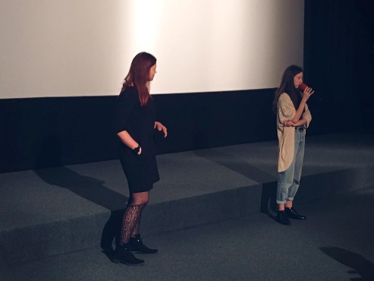
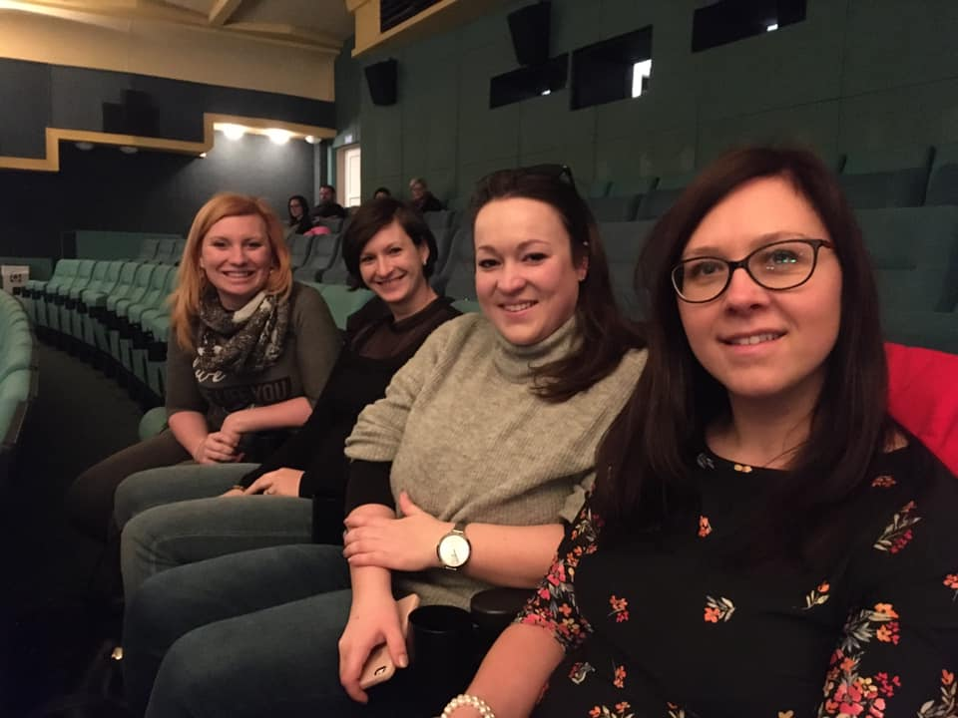
Novinky v prevenci
  Ze stanoviska:
    Vnímáme využitelnost snímku i pro prevenci na školách za předpokladu, že bude využíván jako doplněk a budou na něj navazovat nezbytné náležitosti – diskuse s žáky o problematice, poskytnutí případné pomoci a kontaktů žákům i rodičům (sociální síť jste od nás rovněž obdrželi).
    Doporučujeme zpracovanou metodiku pro práci s filmem (www.e-bezpeci.cz).
    Doporučujeme k shlédnutí s žáky verzi filmu V síti: za školou (a to i pro žáky, kteří splňují věkový limit 15 let).
Notes:
Konference PPRCH – proběhla v říjnu letošního roku v Praze, probíhá každý rok, největší setkání odborníků v oblasti prevence. Ústředním tématem bylo téma kvality v prevenci.
Systém SEPA – systém evidence preventivních aktivit, rozdělen nově na 2 části – „Plán“ - prostředí pro vytváření preventivního programu školy a „Výkaz“ průběžné hodnocení preventivních aktivit a celého školního roku. Ve školách zatím není povinný, zároveň výstupy z něj mohou být tvrdým podkladem pro potřebné systémové změny.
Jako výhody od samotných ŠMP bylo uváděno, že mají díky tomu rychlé info o trendech a výskytu RCH, přehled o realizátorech programu a jejich kvalitě, časově méně náročné než dřívější tvorba MPP, výběr z nabídky – jednodušší a rychlejší, nemusí se posílat do PPP,….
Certifikace v oblasti primární prevence jsou od srpna pozastaveny především z administrativních a personálních důvodů. Certifikační systém prochází transformací. (Semiramis se podařilo certifikace stihnout v plném rozsahu již v dubnu.)
Skrytá reklama prostřednictvím sociálních sítí v souvislostí se škodlivostí elektronických cigaret a propagace tohoto produktu nezletilými.
Rukověť – dokument Středočeského kraje využitelný univerzálně, Eva Burdová

Slide 5

Novinky v prevenci
  Tereza Berková a Sylvie Stretti z organizace Vigvam, která s námi spolupracujeme (pořádáme společný kurz Dítě a ztráta a Terka Berková byla dlouhé roky naší kolegyní ☺) vydaly skvěle zpracovaný dokument pro učitele, co dělat po návratu dětí do školy – velmi podrobné, konkrétní nápady, návody, zaměřeno i na pedagogy, nejen na děti – doporučuji, a posílám taktéž v balíčku s materiály.
  Najdete ho i na webu:
  https://www.skolkabambino.cz/files/az-se-sejdeme-ve-skole-krizove-plany.pdf
Notes:
Konference PPRCH – proběhla v říjnu letošního roku v Praze, probíhá každý rok, největší setkání odborníků v oblasti prevence. Ústředním tématem bylo téma kvality v prevenci.
Systém SEPA – systém evidence preventivních aktivit, rozdělen nově na 2 části – „Plán“ - prostředí pro vytváření preventivního programu školy a „Výkaz“ průběžné hodnocení preventivních aktivit a celého školního roku. Ve školách zatím není povinný, zároveň výstupy z něj mohou být tvrdým podkladem pro potřebné systémové změny.
Jako výhody od samotných ŠMP bylo uváděno, že mají díky tomu rychlé info o trendech a výskytu RCH, přehled o realizátorech programu a jejich kvalitě, časově méně náročné než dřívější tvorba MPP, výběr z nabídky – jednodušší a rychlejší, nemusí se posílat do PPP,….
Certifikace v oblasti primární prevence jsou od srpna pozastaveny především z administrativních a personálních důvodů. Certifikační systém prochází transformací. (Semiramis se podařilo certifikace stihnout v plném rozsahu již v dubnu.)
Skrytá reklama prostřednictvím sociálních sítí v souvislostí se škodlivostí elektronických cigaret a propagace tohoto produktu nezletilými.
Rukověť – dokument Středočeského kraje využitelný univerzálně, Eva Burdová

Slide 6
Novinky v SEMIRAMIS z. ú.
Otevření NZDM v Mnichově Hradišti – od března provoz oficiálně zahájen. Brzy na to provoz bohužel přerušen kvůli vládním omezením v souvislosti s koronavirem.
Ze stejného důvodu je omezen i provoz poradenské činnosti, která probíhá ve Volnočasovém centru v Mnichově Hradišti.
Obě služby možno kontaktovat telefonicky/emailem/využít Skype.
Poradenské služby v Mnichově Hradišti se v rovině online komunikace drží, lze i individuální konzultace, poradenství, krizovou intervenci, domlouvat termíny aj. – odkazujte na garanta služby Terezu Müllerovou: tel. 733 184 995.
Terénní sociální služby pro děti a mládež v Nymburce - viz leták níže.
Notes:
Pelhřimov Hodina H - Není pro nás organizačně ani personálně možné zajistit Programy DPP v této oblasti, a proto jsme se rozhodli poskytnout metodickou záštitu.
FB a Insta – chceme být vidět - Mluvíme o tom i s dětmi, zároveň si uvědomujeme věkovou hranici 13 let, která je stanovena pro vstup na sociální sítě.

Slide 7
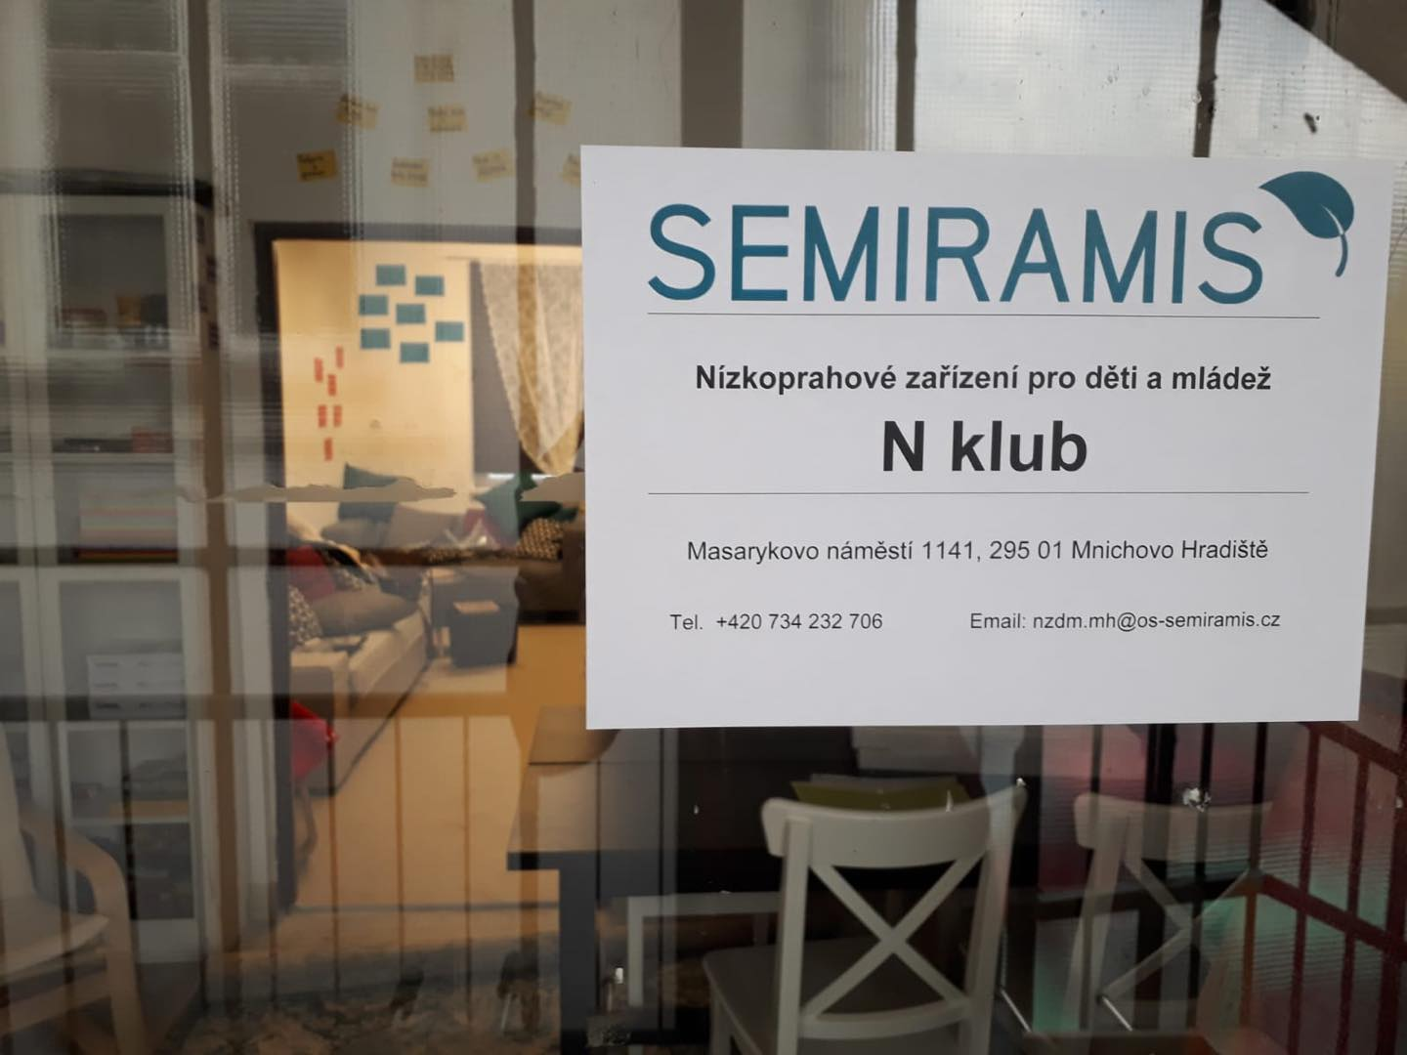
N Klub v Mnichově Hradišti: „myší dírou“ vedle obchodu z náměstí – poté po levé ruce schody nahoru…
Aktuální provozní doba vždy po telefonické domluvě – pravidelný provoz bude obnoven na základě vládních nařízení pravděpodobně v průběhu měsíců května/června
Notes:
Pelhřimov Hodina H - Není pro nás organizačně ani personálně možné zajistit Programy DPP v této oblasti, a proto jsme se rozhodli poskytnout metodickou záštitu.
FB a Insta – chceme být vidět - Mluvíme o tom i s dětmi, zároveň si uvědomujeme věkovou hranici 13 let, která je stanovena pro vstup na sociální sítě.

Slide 8

MNICHOVO HRADIŠTĚ:
Letáček můžete předávat rodičům/dětem – poradenské služby lze již nyní v omezené formě opět využívat nebo lze domlouvat termíny na následující týdny – vždy je nutné předchozí telefonická domluva.

Slide 9
Novinky v SEMIRAMIS z. ú. – nouzový stav
Přerušení provozu škol – a tím pádem zrušení naplánovaných setkání primární prevence (neodjelo se cca 230 bloků Programu DPP!).
I v té době jsme se snažili být s vámi byli stále v kontaktu alespoň prostřednictvím emailu a sociálních sítí, a dále jsme se věnovali preventivním aktivitám, jenom jinou formou.
Stále jsme aktivně pracovali, působili jsme na celostátní úrovni a iniciovali jsme odbornou diskusi o situaci na školách po jejich znovuotevření. Věnovali jsme se pojmenování situací, ve kterých se děti a mladí lidé v době nouzového stavu nachází z pohledu rizikového chování. Predikujeme dopad této situace na klima ve školách, na vztahy mezi žáky ve třídách a také dopad na Vás a ostatní pedagogy, kteří budete s žáky pracovat. (Jsme v aktivním kontaktu s MŠMT, RVKPP atd.)
Na základě toho jsme s Vámi komunikovali a kontaktovali Vás s nabídkou pomoci a podpory.
Notes:
Pelhřimov Hodina H - Není pro nás organizačně ani personálně možné zajistit Programy DPP v této oblasti, a proto jsme se rozhodli poskytnout metodickou záštitu.
FB a Insta – chceme být vidět - Mluvíme o tom i s dětmi, zároveň si uvědomujeme věkovou hranici 13 let, která je stanovena pro vstup na sociální sítě.

Slide 10

NOVĚ!!! Od 11. 5. terénní sociální práce pro děti z Nymburka – můžete informovat vaše žáky a rodiče!

Slide 11


Slide 12
Realizované aktivity SEMIRAMIS z. ú. – nouzový stav
Vydali jsme Stanovisko k situaci ve školách o důležitosti primární prevence po znovuotevření škol – stanovisko přebrala i OSPRCH, vyjádřila podporu a převzala záštitu (zasíláme v příloze). Lze najít také na našem webu ZDE:
https://www.os-semiramis.cz/os-site/centra/opatreni-sluzeb-semiramis-v-dobe-pandemie-covid-19/
Pod Centrem vzdělávacích aktivit nabídka pečujícího workshopu jako podpora školy a pedagogů v nelehké situaci zavření škol a příprava na návrat k „běžnému“ chodu školy. V podobě:
  supervizí pro pedagogy/vedení školy,
  kazuistického semináře pro pedagogy,
  nebo workshopu na téma psychohygieny.
  - obdrželi jste emailem od Petry Kristlové - nové vedoucí Centra vzdělávacích aktivit, kontakt: kristlova@os-semiramis.cz.)

Slide 13
Realizované aktivity SEMIRAMIS z. ú. – nouzový stav
  Pomoc společnosti a dobrovolnická činnost
    Mnozí naši pracovníci a lektoři se také aktivně zapojili do Facebookové kampaně #delamcomuzu, což je dobrovolné spojení psychologů, terapeutů, sociálních pracovníků, kde nabízíme lidem online podporu ve spojitosti s případnými psychickými obtížemi, které se v tomto období objevují.
    Mnozí z našich pracovníků také šijí roušky adresně pro konkrétní předjednaná zařízení – domovy důchodců, pobytové služby, pro kolegy v terénních programech a službách apod.

Slide 14

Realizované aktivity SEMIRAMIS z. ú. – nouzový stav
Natočení série preventivních videí #BYTSPOLUJINAK
  Jakožto pokračování preventivní práce, která se přesunula ze škol do rodinného prostředí dětí – za cílem posilování vztahu mezi rodiči a dětmi, motivace k vzájemnému přiblížení.

Slide 15
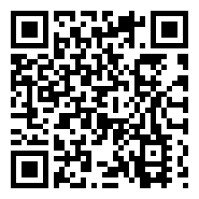
  Vy, naši nejbližší spolupracovníci, jste videa obdrželi přednostně a měli jste je exkluzivně k dispozici týden před zveřejněním na sociálních sítích (youtube kanál SEMIRAMIS: #bytspolujinak, FB a Instagram Primárka Semiramis).
  Děkujeme za distribuci třídním učitelům a následně rodičům a žákům!
  Vlastní YOUTUBE kanál (bude aktualizován i po „Covid19 období“:
  https://www.youtube.com/channel/UCMqoVA1uJBYJU2ARACPbaSQ
  Odkazy na jednotlivá videa:
  Spot k videím- https://www.youtube.com/watch?v=VXiYxs2YZHQ
  Úvodní video - https://www.youtube.com/watch?v=wMT9mJvKd5A&feature=youtu.be
  #KOMUNIKACE - https://www.youtube.com/watch?v=9w13YxW1l00&feature=youtu.be #POZNEJMUJSVET - https://www.youtube.com/watch?v=Ejg6-KOOcso&feature=youtu.be #SMEJEMESE - https://www.youtube.com/watch?v=sEhIJo93qbY&feature=youtu.be
  #RITUÁL - https://www.youtube.com/watch?v=7KM3PBT6yQQ&feature=youtu.be
  #OCENĚNÍ - https://www.youtube.com/watch?v=W-fv_ydS_3k&feature=youtu.be
  #POMÁHÁME - https://www.youtube.com/watch?v=RlpYi7deH_0&feature=youtu.be
Qikni ☺

Slide 16
Realizované aktivity SEMIRAMIS z. ú.
Vytvoření nového bloku – RESTART aneb stále jsme to my
  Reakce na nastalou situaci, po téměř 6 měsíčním absenci osobního kontaktu ve školním prostředí, spatřujeme jako stěžejní soustředit se na začátku školního příštího školního roku na znovu nastartování třídního kolektivu, obnovení funkční spolupráce (jak v rovině žák-žák, tak na úrovni žák-třídní učitel). Dle potřeby s částečným návratem k tématu nouzového stavu, v tom případě s akcentem na normalizaci prožívaných emocí a vzájemnému sdílení. (anotace v příloze)
Vydání Metodické podpory pro pedagogy k návratu dětí škol
  Co bude důležité při návratu dětí do škol? Jak mohl být ovlivněn třídní kolektiv? Na co dát pozor a na co nezapomenout?
  Praktický pomocník při přemýšlení a přípravě na návrat dětí do škol
  Součástí je příloha s užitečnými odkazy na pomoc v různých situacích.
  (najdete v příloze)

Slide 17
Realizované aktivity SEMIRAMIS z. ú.
V současné době intenzivně komunikujeme s vedením škol
a vyjednáváme o představě a využití preventivní programů v příštím školním roce.
  Obsahem rozhovorů je diskuse o počtu setkání – náhrada zrušených setkání a jejich přesun do příštího školního roku, v tom případě navýšení setkání na 3 bloky/školní rok.
  Nabídka RESTART bloku jako náplně prvního setkání – s předpokládanou realizací co nejdříve – přelom září a října.
Nabídka ADAPTAČNÍCH KURZŮ (Centrum vzdělávacích aktivit)
    Možný je kurz v délce 4, nebo 7 hodin. Případně vytvoření speciálního programu na míru potřebám Vaší školy.
    Bližší informace jste obdrželi/obdržíte emailem od vedoucí CVA Petry Kristlové: kristlova@os-Semiramis.cz

Slide 18
Realizované aktivity SEMIRAMIS z. ú.
Užitečné odkazy v současné situaci:
  Podpora a pomoc při vyrovnávání se se ztrátou - http://www.poradna-vigvam.cz/
  Linka Bezpečí - Koronavirus: Jak s dětmi doma situaci zvládnout? - https://blog.linkabezpeci.cz/koronavirus-jak-s-detmi-doma-situaci-zvladnout/
  Informační kampaň o závislostech „Zůstaň nad vlivem“ - https://zustannadvlivem.cz/

Slide 19

Novinky v CPP SK
Lektorský tým/personální změny
  Již tradičně se opět část lektorů obmění (zhruba polovina), zároveň vzhledem k navýšení setkání v příštím školním roce budeme tým s největší pravděpodobností rozšiřovat a přijímat větší počet nových lektorů.
  Z důvodu naší snahy dostát závazku s RESTART blokem, který chceme odjet, co nejdříve – přelom září a října až října, očekáváme změny dvojic ve školách. S ohledem na velké množství bloků, které se budu nahrazovat (celé jedno pololetí), nebude v našich kapacitních možnostech vždy udržet stávající dvojice apod. - předem se omlouváme za personální změny, které budou nevyhnutelné → Jsme připraveni udělat maximum pro vaši spokojenost a hladký průběh DPP.
  Lektorka Simona Kopicová odchází – na pozici Vedoucí Centra primární prevence Královehradeckého kraje.

Slide 20
Co nás čeká dále…
Směrem ke školám
  Rozloučení s 9. ročníky – poštou, či osobně rozdistribuujeme do školy Dopisy do budoucnosti. Lektoři zasílají e-mailem třídním učitelům vzkaz pro žáky, žádají třídní učitele o přeposlání žákům.
  Závěrečné zprávy - jejich zpracování a rozeslání do škol – nejpozději v srpnu, možná stihneme i dříve.
  Plus případné doplňky Kontraktu a Tabulka zapojených tříd – budeme od Vás potřebovat vyplnit a zaslat zpět do konce srpna!
  Závěrečné zprávy letos budeme posílat elektronicky datovou zprávou.
  Již v květnu/červnu vás obvoláváme kvůli spolupráci v příštím školním roce – dolaďujeme s vámi případný průběh RESTART bloků, počty tříd pro další spolupráci aj. – moc DĚKUJEME za vaši vstřícnost a skvělou spolupráci!

Slide 21

Výběrová řízení pro nové lektory
  Proběhnou v červnu, budeme rádi za šíření.
  Pokud u nás sami chcete pracovat, neváhejte! Budete se u nás mít báječně! ☺
Výjezd pracovnic Center PP
  Budeme se věnovat revizi programů, úpravě metodik, technik, přípravě na příští školní rok.

Slide 22
Jak se nám spolupracuje..
Hospitace a schůzky s vedením škol
  Probíhaly během února a března - děkuji za jejich umožnění!
Během realizace Programů probíhalo vše naprosto v pořádku – komunikace, domluva, přímá práce - moc děkujeme!
Jak jste vnímali spolupráci v letošním roce vy? Vaše potřeby od vedení, lektorů? Co fungovalo, dařilo se? Co byste potřebovali jinak? – Prosím, jakékoliv připomínky, dotazy, zpětnou vazbu možno zaslat emailem nebo se spojit telefonicky.
Notes:
Občas se setkáváme s tím, že má škola od Programu DPP odlišné očekávání. Program může pracovat na aktuálních problémech třídy, nepracuje však tak, že obviňuje a hledá příčiny v konkrétních dětech. Pracuje s tím, že některé chování je nevhodné, problémové, rušivé atd. a podporuje vhodné. Programy nenabízí vyřešení problému.

Slide 23
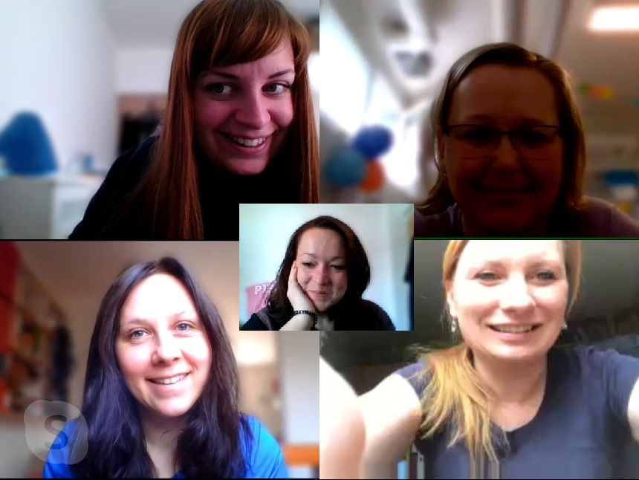

Terka Müllerová
Online pozdrav týmu CPP SK ♡
Lucka Prokopová
Díky, že jsme spolu!
Ivča Myšková
Ivča Burýšková
Maruška Kultová

Slide 24

V případě jakýchkoliv dotazů, potřeby konzultace, konkrétní domluvy apod. jsem k dispozici:
Tel.: 733 184 995
Email: mullerova@os-semiramis.cz

